Slide 1
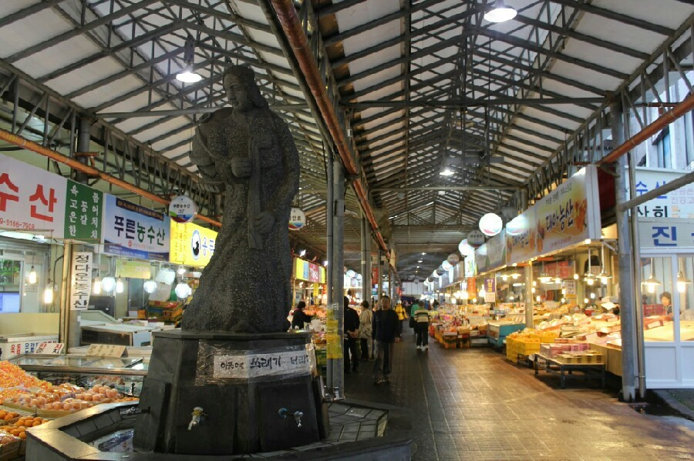
장보기 프로그램
일정관리프로그램 팀
팀원 : 박유민, 이동영, 김건우
기여 : 일정관리 쌤(50%)

Slide 2
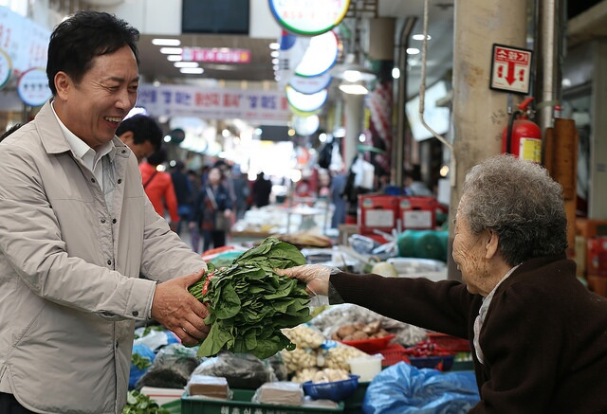
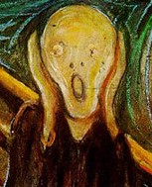
개요
장을 보는 것은 남은 예산 정리, 구매 품목 정리,
가계부 작성 등을 하는 것 등 할 것이 아주 많습니다.
그래서, 저희 팀은 이러한 불편함을 해소하기 위해
장보기를 도와주는 프로그램을 만들기로 하였습니다.

Slide 3
프로그램 기능 설명
메인 화면에서 가계부 / 구매 리스트 중 하나의 항목을 선택할 수 있습니다.
스페이스 바를 눌러 자세히 보기가 가능합니다.
구매 리스트에서는 자신이 구매한 품목들을 확인 가능합니다.
가계부를 통하여 자신이 돈을 소비한 내역을 확인할 수 있습니다.

Slide 4
구현 방법 설명
품목을 나타내는 구조체 ITEM(내용, 수량, 가격)을 정의하고 동적 할당을 합니다.
파일처리함수로 예산, 구매를 희망하는 품목의 이름, 가격, 수량을 저장하고 가져옵니다.
물품을 사면 예산을 그만큼 빼고 돈이 들어오면 예산을 추가해서 계산을 합니다.
출력은 입력 받을 때 나오는 살 품목의 개수만큼 출력한다.

Slide 5
사용법 설명
처음 들어가서 구매 리스트로 커서 이동 후 스페이스 키를 누르면 구매리스트가 나옵니다. I키를 누르면 상품 추가가 진행되고 d키를 누르면 상품 삭제가 됩니다. 상품 선택은 화살표 키를 누르면 됩니다.

Slide 6
코딩 중 느꼈던 점
파일 입/출력 함수를 구현할 때 계속 오류가 발생해서 어려움을 겪기도 했습니다.
팀원간의 협동과 도움으로 이러한 프로그램을 만들 수 있었던 것 같습니다.

